Slide 1
双日ライフワン株式会社 御中
光熱費管理システム開発のご提案
2025年 6月 20日
株式会社SMSデータテック
ソリューションサービス本部
営業部

Slide 2
会社概要
01

Slide 3
会社概要①
■社名 | 株式会社エス・エム・エス・データテック（略称：SDT）
■本社所在地 | 〒104-0043 東京都中央区湊3-5-10 VORT新富町 ３F
■設立年月日 | 2001年6月27日
■代表者 | 松原 哲朗
■資本金 | 3,250万円
■従業員数 | 594名（2025年4月1日現在）
■子会社 | 株式会社インディゴデータ（100%出資 子会社）
■取引銀行 | みずほ銀行/三井住友銀行/三菱UFJ銀行/りそな銀行
■事業拠点 | 本社（東京都中央区湊3-5-10 VORT新富町 3F・7F） 本社第二ビル（東京都中央区入船2-7-4 政光ビル 2F） 関西オフィス（大阪府大阪市中央区内本町1-2-15 谷四スクエアビル ８F-22） 名古屋オフィス（愛知県名古屋市中区錦2-5-5 八木兵伝馬町ビル 3F）
■認証取得 | 株式会社NTTデータ アソシエイトパートナー(AP)認可取得 (財)日本科学技術連盟 品質マネジメントシステム(ISO9001)認証 〔登録番号 JUSE-RA-1758〕 (財)日本科学技術連盟 情報セキュリティマネジメントシステム(ISO/IEC27001)認証 〔登録番号 JUSE-IR-227〕 東京都知事 一般建設業許可(電気通信工事業)認定 〔許可番号 東京都知事 許可(般－20)第131901号〕 厚生労働省 一般労働者派遣事業許可認定 〔許可番号 派13－010960〕 厚生労働省 有料職業紹介事業許可認定 〔許可番号 13－ユ－010931〕 PeopleCert教育事業者認定（ITIL） 経済産業省 DX認定事業者認定

Slide 4
会社概要➁
金融、流通、製造の各業界及び公共関係の幅広い分野を対象に、システム運用を始め、システム開発、運用設計に至る
システムライフサイクル全般に亘る仕事を行っています。
■事業内容
■有資格者
1.ITコンサルティング 運用改善コンサルティング / セキュリティコンサルティング
2.エンジニアリング システム運用設計 / システム開発 / 性能改善ソリューション / 仮想化（設計・構築・移行）ソリューション / クラウドリフト&シフト
3.IT運用事業 システム運用・維持管理 / サービスデスク
4.教育事業 ITILファンデーション教育サービス / 新入社員向けIT教育
5.先端技術開発 データ分析・活用コンサルティング / 人工知能 / AIOps
6.運用自動化事業 コンサルティング・アセスメント / 導入サポート / 受託開発
ITIL Manager/Expert | 2名
ITIL Foundation | 447名
システム監査技術 | 1名
応用情報技術者 | 7名
情報セキュリティスペシャリスト | 2名
情報セキュリティマネジメント | 9名
基本情報技術者 | 87名
Cisco認定技術者 | 54名
Microsoft認定技術者 | 44名
ORACLE認定技術者 | 27名
VMware認定技術者 | 48名
AWS認定技術者 | 53名
ServiceNow認定技術者 | 24名
Intra-mart認定技術者 | 17名
(のべ人数)

Slide 5
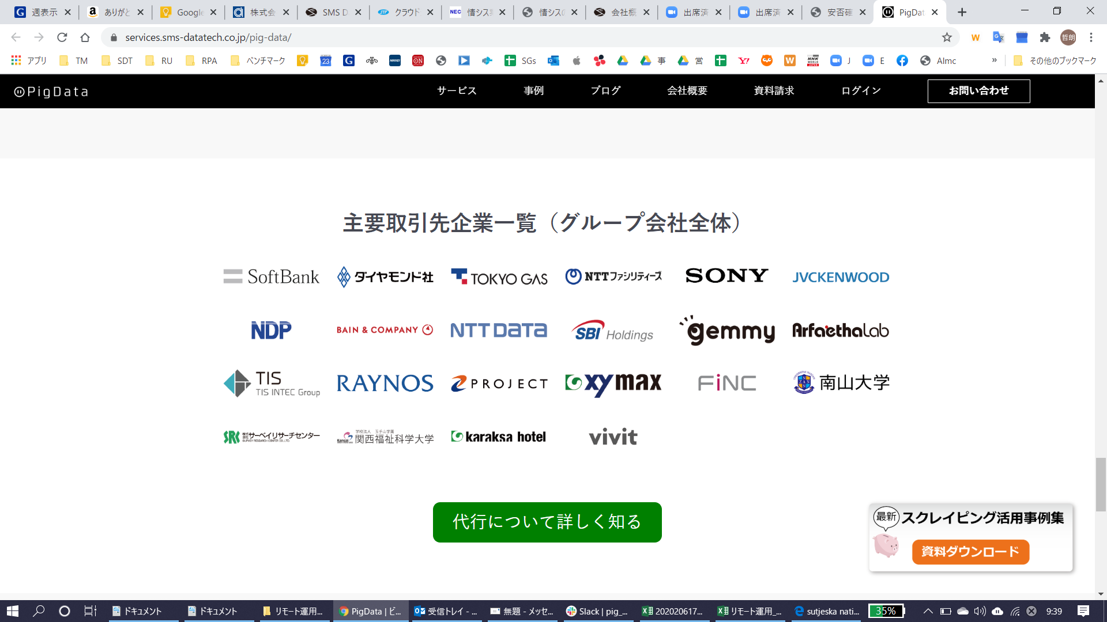
















取引先企業一覧
主要取引先企業一覧(グループ会社全体)

Slide 6






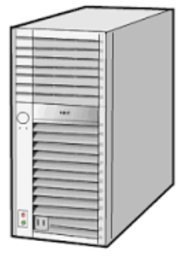


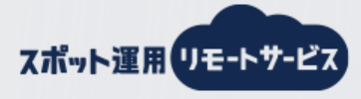








主なパートナー認定とサービス
BCPｸﾗｳﾄﾞﾘﾌﾄ
IDP認定
Cloud Partner
PigData
SDT×KOMPIRA
ONE×COCKPIT

Slide 7
組織図
株主総会
経営企画室
開発企画部
監査役
事業開発室
営業部
システム開発本部
ハイブリット・マルチクラウド部
取締役会
第一システム開発部
代表取締役社長
第二システム開発部
関西オフィス
ソリューションサービス本部
サービス企画部
営業部
ITアウトソーシング部
第一インフラソリューション部
第二インフラソリューション部
５９４名
ITソリューションコンサルティング部
自動化DX部
名古屋オフィス
営業推進本部
営業部
管理本部
マーケティング部

Slide 8
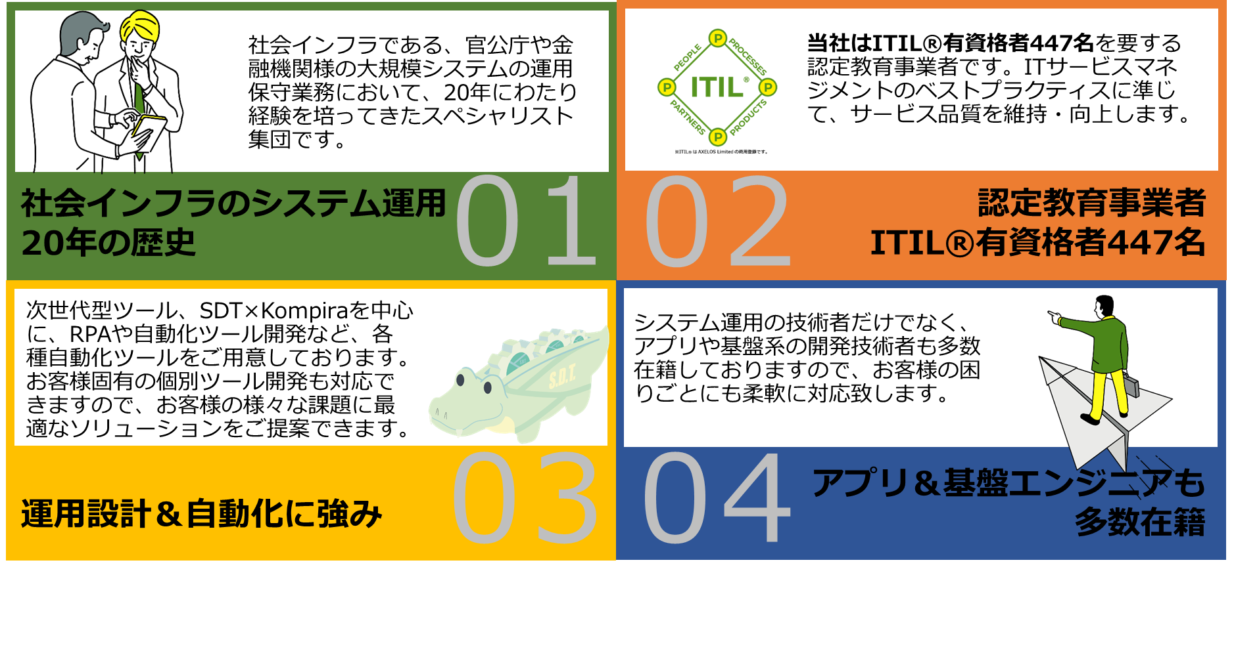
SMS DataTechの4つの特徴

Slide 9
光熱費管理システム開発の
ご提案
02

Slide 10

ご提案の背景
光熱費管理業務をもっと効率化したい！！
・複数ファイルにわたっての作業が大変
・変更が発生するたび、データ修正の手間がかかる
・データを加工するマクロの管理も大変
このような背景があり
弊社へご依頼をいただいた認識です

Slide 11







現状の運用フロー
事前準備
MO報告光熱費
・当月フォルダ作成
・ファイル準備
・前月/前年データコピー
①CSVデータ取り込み
②データ内容の調整
③マクロ実行
計算用管理変動費マスターへ
データ転記
1
2
計算用管理変動費マスター
3
4
マクロ実行
管理変動費マスターへ
データ転記
計算用管理費マスターと管理変動費マスターの
値を比較・確認、上長の承認後お客様へ送付
エクセルで管理している順番とCSVで出力されるデータの順番が異なるため、区画に変更が発生した場合、都度エクセルのデータの参照先や関数の値を
確認・手修正を加える必要がある
問題点

Slide 12


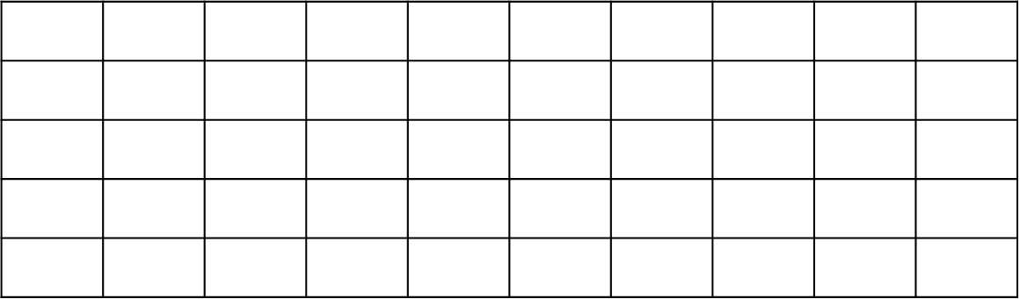

光熱費管理システム開発のご提案
ローコード開発ツール「Pleasanter」を用いた業務効率化をご提案します
データ
取り込み
帳票
出力
CSVファイル
目的ごとの一覧表の作成
顧客提出用データも
プリザンターから出力
データの閲覧・検索・修正も簡単

Slide 13


Plesanter応用利用例
ワークフロー機能
稟議申請などで利用できる、
ワークフロー機能をつけることも可能
確認状況や履歴が簡単に確認できます
メール機能・通知機能
メールや各種チャット（Slack,ChatWork,Line,Teams）と連携し、メールを送付したり、データが更新されたら通知することが可能です
データベース機能以外にも
各種機能が充実

Slide 14
システム開発のメリット
現状の問題点 | 更改後の効果
区画変更の度にエクセルの修正が必要 | プリザンターがデータを取り込むため 手動の修正は不要
複数のエクセルファイルに渡る データ加工は非効率的 | 顧客提出用データの作成はプリザンターにお任せ ボタンを押すだけで、帳票出力
マクロの管理ができる人材が いなくなったらどうしよう | 誰でも簡単にわかりやすい操作性 リリース後の保守も弊社にお任せください

Slide 15






システム構成
今回の開発範囲
データ取り込み
参照・管理
CSVファイル
ご担当者様

Slide 16
画面イメージ（一覧画面）

Slide 17
お見積り
03

Slide 18
作業内容
＜作業内容＞
NO | 項目 | 内容
1 | 要件定義設計
2 | 開発テスト | プリザンターの開発・テスト
3 | プロジェクト管理
＜納品物＞
システム一式
簡易手順書

Slide 19
お見積り
＜概算見積もり＞
NO | 項目 | 内容 | 価格
1 | 開発 | AWS環境の設定変更、Pleasanterの構築 | \０0,000
2 | 保守 | リリース後の保守対応 | \600,000
3 | ライセンス費用 | Pleasanter（年間） | \180,000
小計 |  |  | ¥900,000
消費税（10%） |  |  | \90,000
合計 |  |  | \990,000

Slide 20
お見積り条件
＜お見積り条件＞
本お見積りは、本提案書に基づく開発のお見積りとなります。
開発内容等に変更が発生した場合には再度お見積りさせて頂きます。
本作業は請負契約と致します。
契約不適合責任については、給付完了日から起算して3ヵ月以内とさせていただきます。
損害賠償は、開発費を上限とさせていただきます。
お支払い条件については、検収合格月の月末締め、翌月末一括振り込みと致します。
検査期間は、納入日翌日から7日以内と致します。
本開発は、原則弊社からのリモート作業を想定しており、打合せは、原則Web会議を想定しております。
本開発における納品物は、システム一式、簡易手順書と致します。
AWS環境およびPleasanter環境は、ご利用中の貴社環境を利用するものとします。
新規に構築する場合は、費用を再度お見積りさせて頂きます。
納期については別途ご調整とさせて頂きます。作業期間は作業開始より1ヵ月程度を想定しております。
メール通知機能に必要な環境（メールアカウント等)は、貴社にてご準備をお願い致します。
Webページのデザイン料は含まれておりません。必要な場合には別途お見積り致します。
保守サポートにつきましては、必要に応じて別途お見積り致します。

Slide 21
おわりに
この度は、弊社サービスのご提案の機会を頂きまして誠にありがとうございます。
お客様にとって最適なシステム導入のご提案とご支援ができるよう
全力で取り組んで参りますので、今後ともよろしくお願い致します。
株式会社SMSデータテック
ソリューションサービス本部
営業部 細谷 和正
TEL：03-6222-0831 FAX：03-6222-0835

Slide 22


